Slide 1
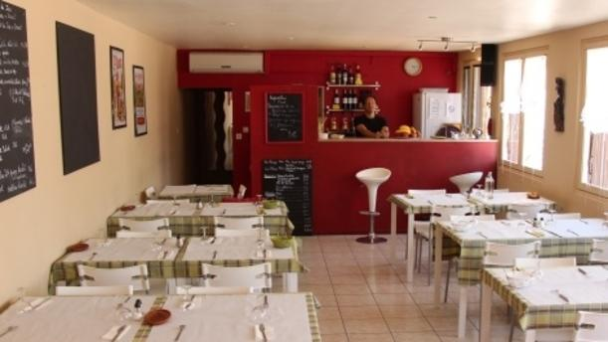
Voici le restaurant de M. Cook

Slide 2
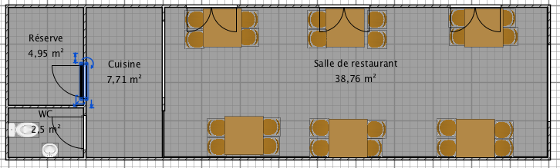
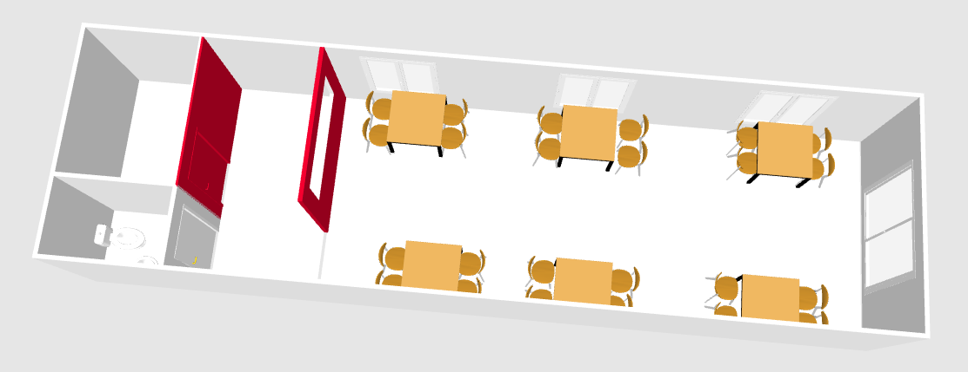
Avec une salle composée de six tables de quatre personnes
Plan de la salle et de la cuisine

Slide 3
Et une carte originale
Grâce à une application, le client passe commande de son plateau repas avant 11H30 en choisissant parmi ses trois formules. A la fin de sa commande, il donne son horaire d'arrivée et il choisit une table :
Plateau repas : 15 euros
Entrée + plat chaud + dessert
Plateau repas : 12 euros
Entrée + plat chaud
Plateau repas : 12 euros
plat chaud + dessert
Ainsi dès qu'il arrive au restaurant, il sait où s'asseoir et n'attendra pas pour avoir son plateau-repas.

Slide 4
M. Cook vient d'ouvrir son restaurant et il n'a pas beaucoup de trésorerie. Il n'a que 6 000 € d'avance. Sachant qu'il a un loyer à payer et des charges liées à l'activité de l'entreprise, il cherche à rester seul dans son restaurant. Mais au moment du coup de feu, il est difficile de préparer sur les plateaux-repas et de servir les clients.

